Slide 1

杭州花海 赛车场地
杭州花海赛车场地按照国家赛道的安全标准设计，赛道占地约18000平方米，全长约750米，宽度8-12米，可同时容纳20-30辆车同场竞技。场地设有约160米大直道及15个连续高速与低速组合弯道。卡丁车俱乐部场馆主体为双层结构，建筑总面积约1000平米。

Slide 2
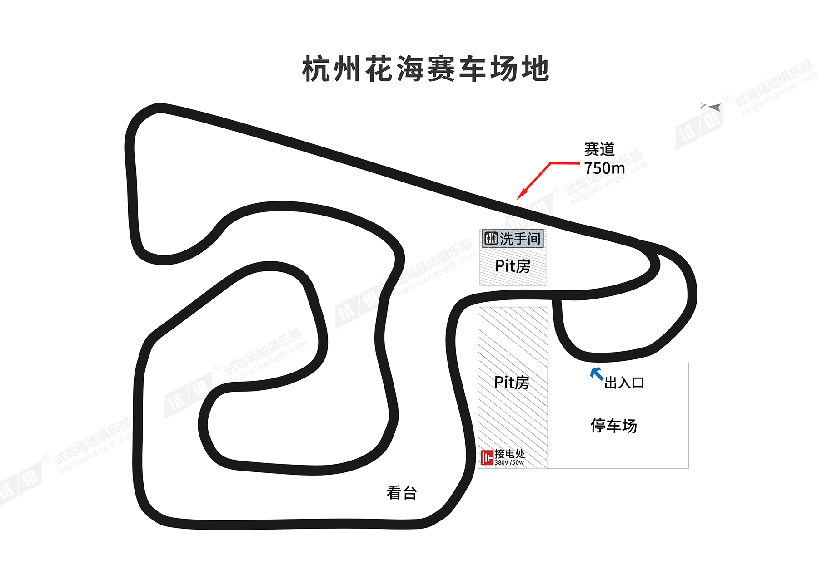
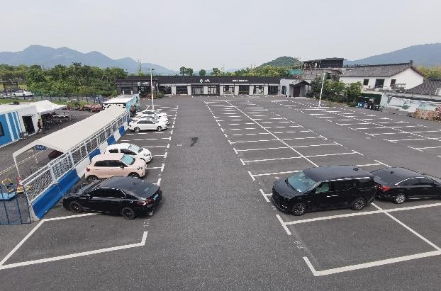
场地费用：6万/天
场地面积：赛道全长：750m 宽度：8-12m 赛道直线：160m 赛道总面积：18000㎡ 全封闭
供电供水：380v/50kw 方便接水
配套设施：停车位

Slide 3
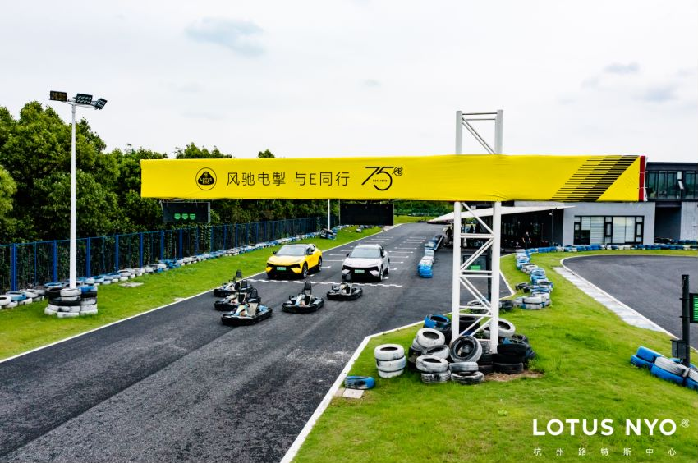
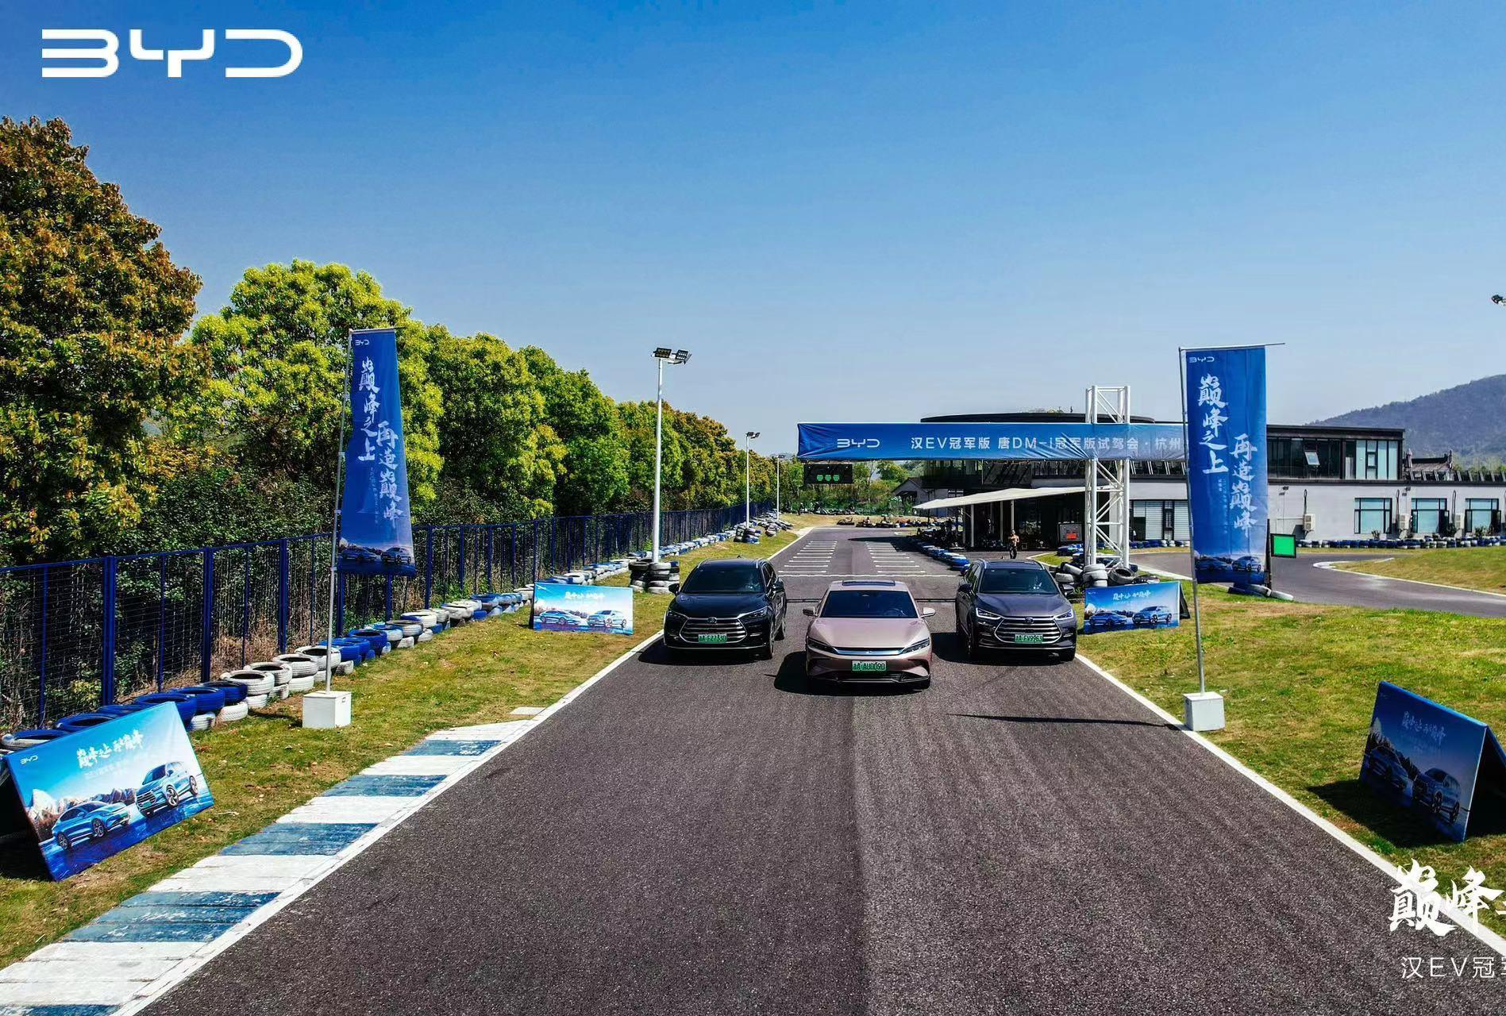
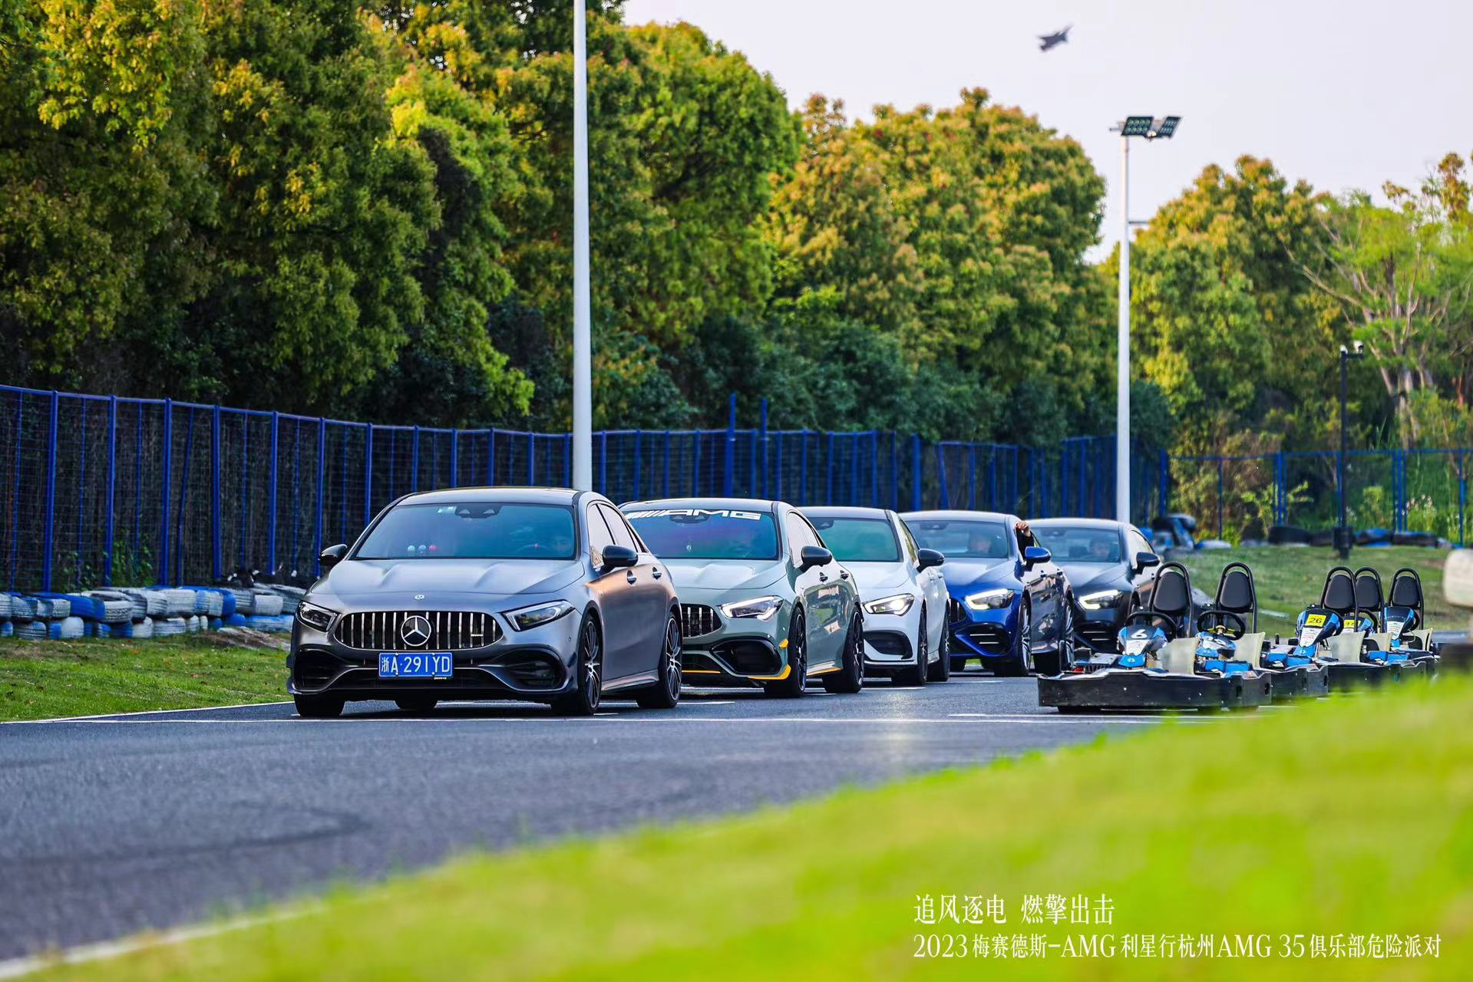
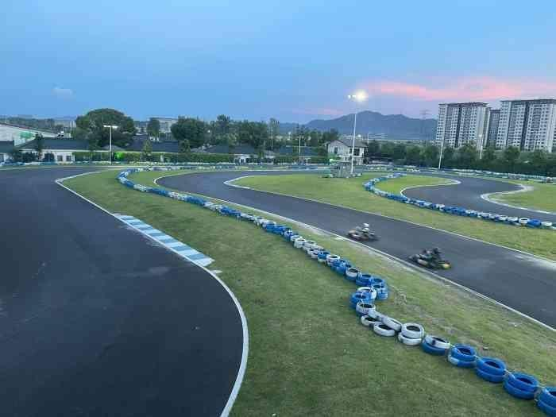
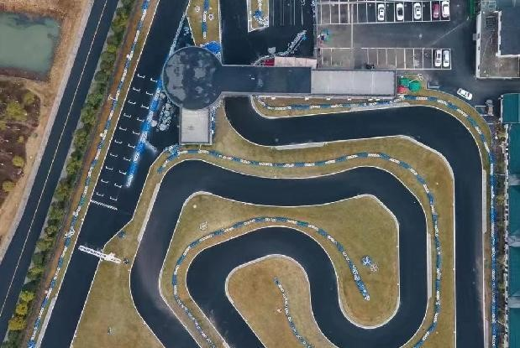
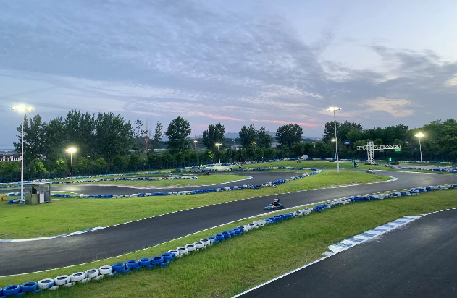
路特斯试驾会
比亚迪试驾会
奔驰试驾会
场地实景图
场地实景图
场地实景图

